Slide 1


2023
贝壳海鲜烧烤全渠道运营方案
Shell seafood barbecue full channel operation plan

Slide 2

1
品牌推广
2
服务升级
3
行业融合
目 录
CONTENTS
4
市场拓展
5
运营计划

Slide 3

品牌推广
3
服务升级
行业融合
市场拓展
运营计划
第一章
品牌推广

Slide 4
品牌推广
4
01
行业事件
服务升级
行业融合
市场拓展
运营计划
公司事件
02
03
用户事件
焦点事件
04

Slide 5
推广方案 | PROMOTION PLAN
品牌推广
1
5
网媒
新浪、搜狐、今日头条、土豆、优酷、爱奇艺……
服务升级
行业融合
2
纸媒
报纸、杂志、DM刊物……
市场拓展
运营计划
3
影视
剧情植入、微电影……
4
公益
品牌推广
5
赛事活动
6
新闻发布会

Slide 6
品牌推广
6
服务升级
行业融合
共赢推广
素材推广
市场拓展
运营计划
非竞品战略合作推广，降低成本
创新广告模板设计-分享至素材平台间接推广
分享推广
讲座推广
联合关联性行业伙伴共享推广-扩大推广力度
标准化项目案例植入行业课件，提升品牌权威
服务推广
门户推广
好服务是最好的推广手段
行业垂直门户网站/微信平台直线推广

Slide 7
品牌推广
QQ空间
7
服务升级
行业融合
市场拓展
运营计划
微信
品牌传播
微博
本地社区论坛

Slide 8
品牌推广
8
服务升级
行业融合
市场拓展
运营计划
第二章
服务升级

Slide 9
品牌推广
9
服务升级
行业融合
市场拓展
运营计划
N%
TODAY
2023
服务升级
产品定位
店面定位
升级服务

Slide 10
品牌推广
提升品牌影响力
优选产品精准市场定位
10
服务升级
3
4
行业融合
启动样板店面
升级服务 加盟发展扩大市场占有率
市场拓展
运营计划
2
5
初期产品定位
标准化管理 促品牌发展
1
6

Slide 11
品牌推广
11
服务升级
行业融合
市场拓展
运营计划
第三章
行业融合

Slide 12

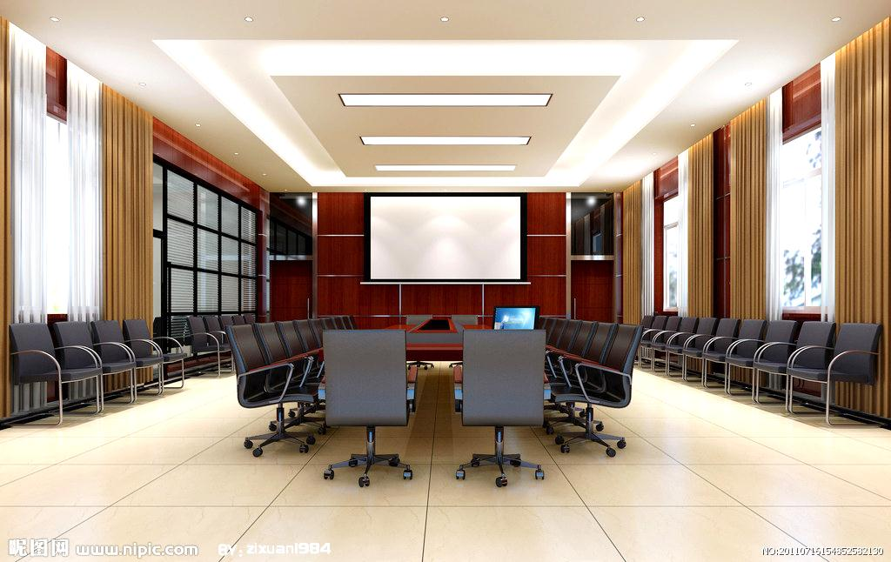
品牌推广
12
服务升级
行业融合
市场拓展
运营计划
聚多行业资源
借多渠道之力

Slide 13
品牌推广
13
服务升级
行业融合
市场拓展
广告
行业融合
媒体
运营计划
日化
汽车
家电
服装
更多

Slide 14
品牌推广
14
服务升级
行业融合
市场拓展
运营计划
第四章
市场拓展
Notes:
获取更多免费方案请关注公众号：精英策划圈 / 下载微信：anran1468 / 下载网站：www.jychq.com

Slide 15

品牌推广
15
服务升级
行业融合
市场拓展
运营计划
体系建设
加盟复制
市场定位
样本店面

Slide 16
品牌推广
16
服务升级
行业融合
市场拓展
运营计划
招商拓展
互联网拓展
渠道拓展
客户拓展

Slide 17
品牌推广
17
服务升级
行业融合
市场拓展
运营计划
第五章
运营计划

Slide 18
品牌推广
运营计划
18
服务升级
行业融合
阶段周期 | 工作目标
第一阶段 筹备期 20天 | 人员筹备、资金筹备、文案物料、资质办理
第二阶段 装修期 50天 | 装修方案、装修施工、工程验收、人员前期培训、推广宣传
第三阶段 试营业 30天 | 强化服务、重抓品质、着力团队培养、标准化管理
第四阶段 发展期 90天 | 稳健经营、加盟发展
市场拓展
运营计划

Slide 19
总结 / SUMMARY
世界上唯一不变的就是变，这是一句至理名言。在贝壳海鲜烧烤核心团队原有的餐饮管理经验优势的基础上，实施“聚智”、“聚资”、“聚人脉”的众筹方式，坚持“稳、准、快、全”的发展方针，随机应对，我们有信心、有能力做到在最短的时间内完成样板店面收益发展，以点带面辐周边市场，实现资金快速回笼。实现收益再投资的良性循环，注重品牌化发展，加速资源与资本的转换，再次提升九贝壳海鲜烧烤的品牌价值与市场价值。

Slide 20
THANK YOU FOR YOUR GUIDANCE
谢谢！

